Slide 1
INFORME DE ACTIVIDADES 2021
DEL COMITÉ NACIONAL ANTIDOPAJE DE CONADE
PROPUESTA DEL MODELO EDUCATIVO
ANTIDOPAJE ADEL*.
* Marca registrada por la WADA

Slide 2
ÍNDICE
1.- INFORME DE ACTIVIDADES 2021 DEL
COMITÉ NACIONAL ANTIDOPAJE DE CONADE
2.- PROPUESTA DEL MODELO EDUCATIVO ANTIDOPAJE ADEL

Slide 3
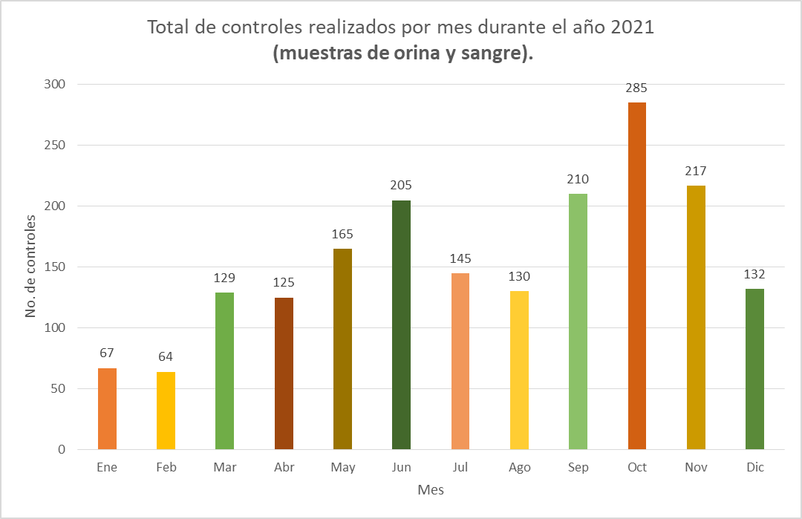
N = 1880 DEPORTISTAS TESTADOS de 39 FEDERACIONESDEPORTIVAS

Slide 4
TOTAL = 1,880
En competencia = 755
40 %
Fuera de competencia= 1,125
60 %

Slide 5
118 CONTROLES ANTIDOPAJE REALIZADOS POR MEX-NADO
EN COOPERACIÓN CON FEDERACIONES INTERNACIONALES

Slide 6
26 ENTIDADES FEDERATIVAS VISITADAS
EN DONDE SE REALIZARON CONTROLES
ANTIDOPAJE
3 PAÍSES DONDE SE REALIZARON
CONTROLES ANTIDOPAJE

Slide 7
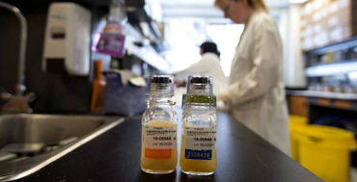
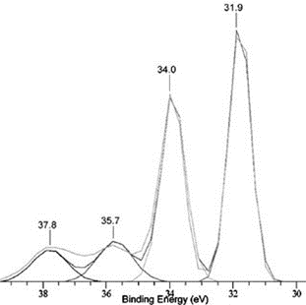
RESULTADOS DE LABORATORIO
17 RESULTADOS ATÍPICOS
8 RESULTADOS ANALÍTICOS ADVERSOS
3 MUESTRAS NO ANALIZADAS*
0.4 % DEL TOTAL DE MUESTRAS ANALIZADA TUVO EN RESULTADO ANALÍTICO ADVERSO
*PRODUCTO NO CONFORME

Slide 8
EDUCACIÓN
16 CAPACITACIONES DE WADA E ITA INTERNACIONALES RECIBIDAS POR MEX-NADO
14 CURSOS IMPARTIDOS POR MEX-NADO A DEPORTISTAS Y PERSONAL DE APOYO
1240 PERSONAS
CAPACITADAS

Slide 9
PROPUESTA DE UN MODELO EDUCATIVO
ANTIDOPAJE INTEGRAL
PLATAFORMA ADEL

Slide 10
La plataforma mundial de educación y aprendizaje contra el dopaje
COMITÉ NACIONAL ANTIDOPAJE (MEX-NADO)

Slide 11
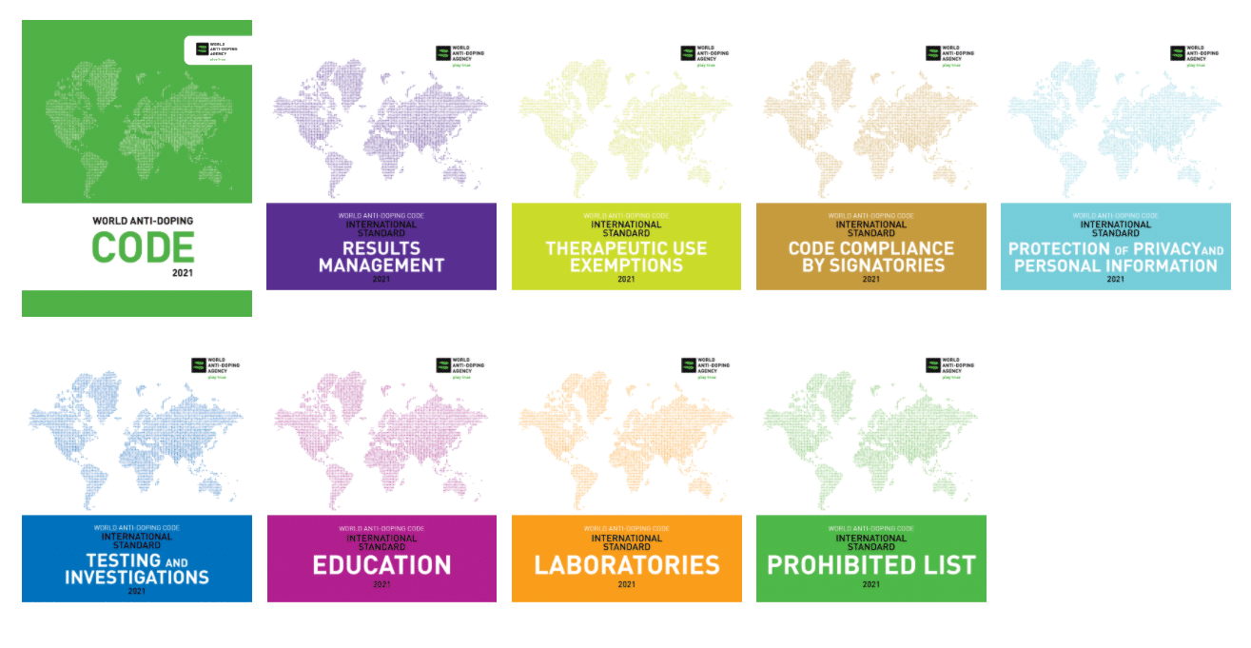
Antecedentes

Slide 12
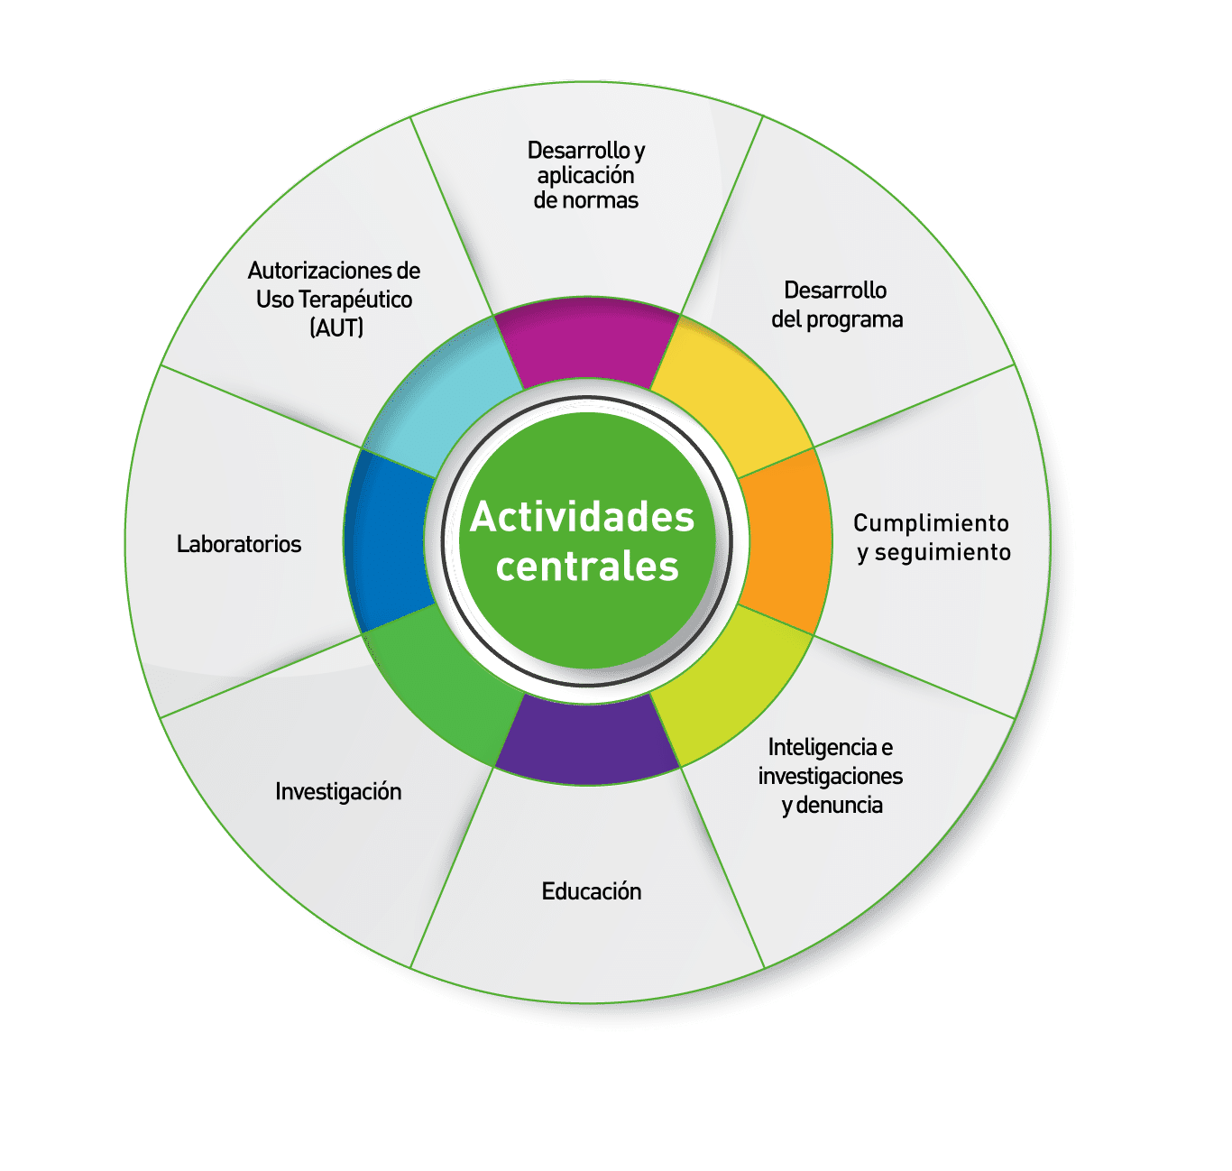
Antecedentes

Slide 13
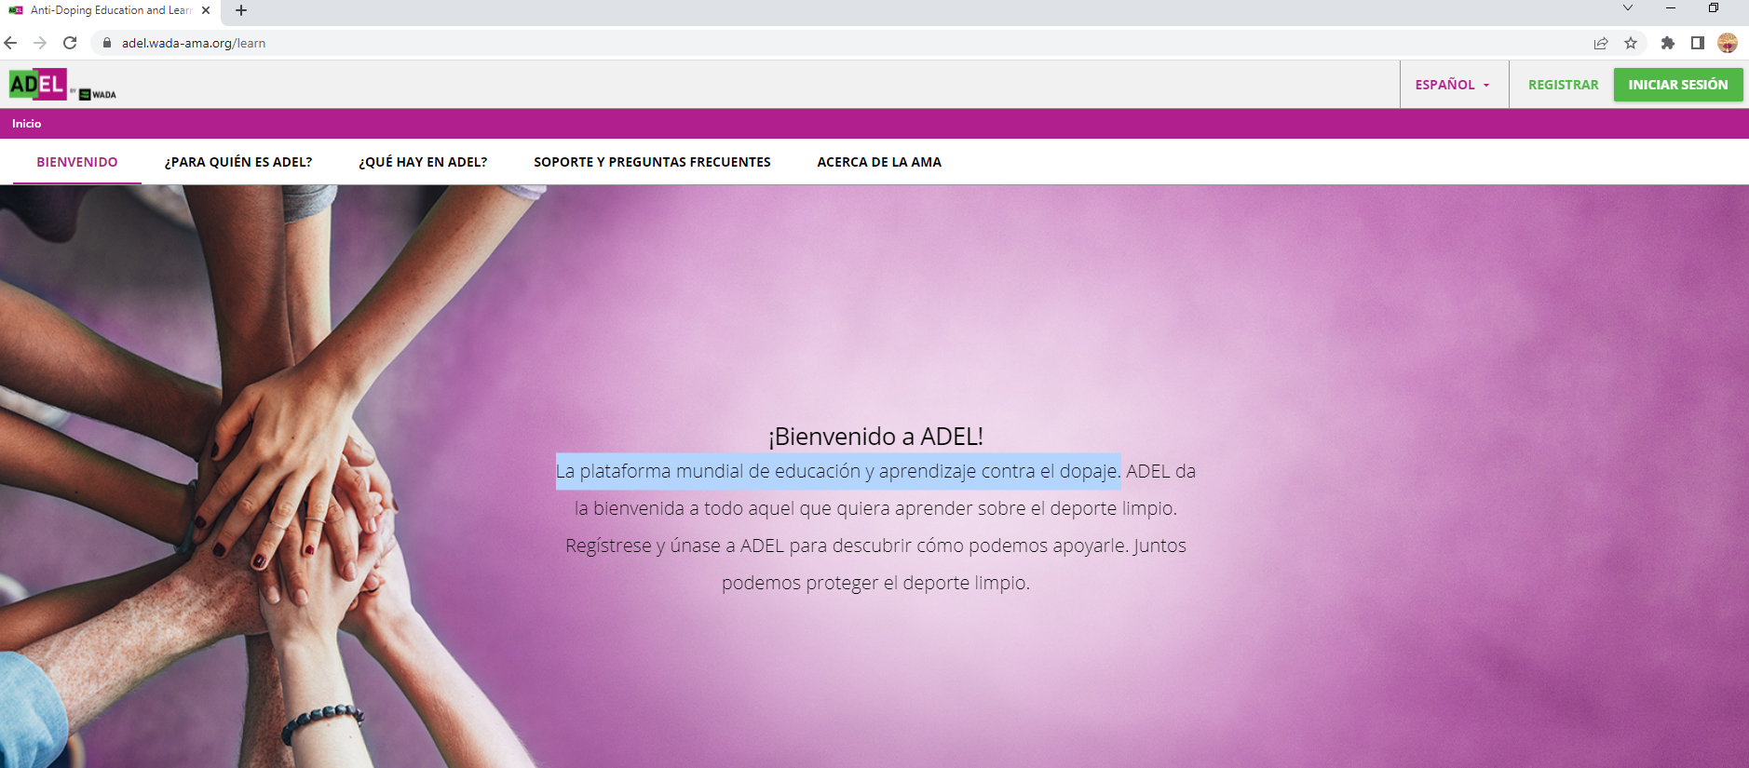
Registro
https://adel.wada-ama.org/learn

Slide 14
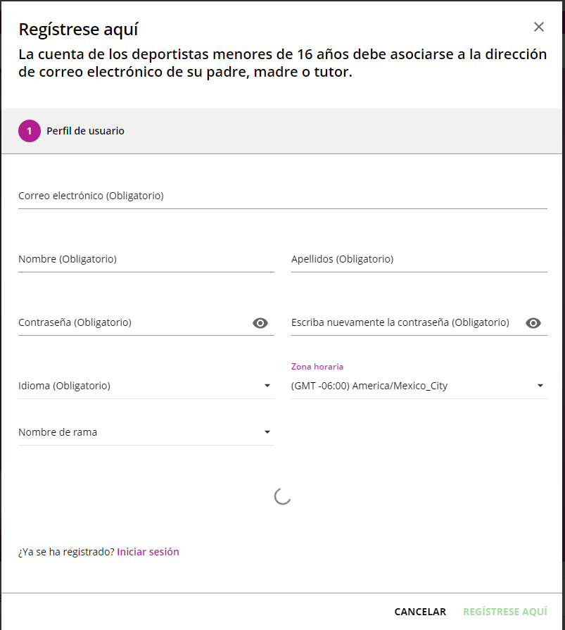
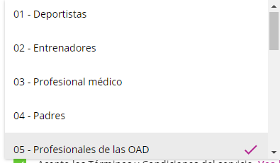
Registro

Slide 15
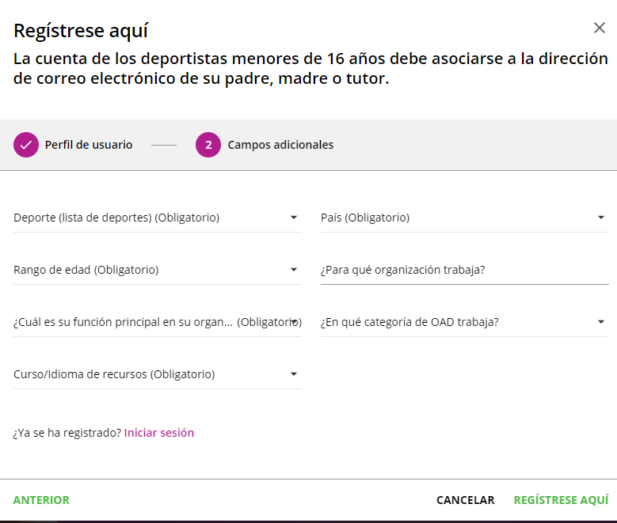
Registro

Slide 16
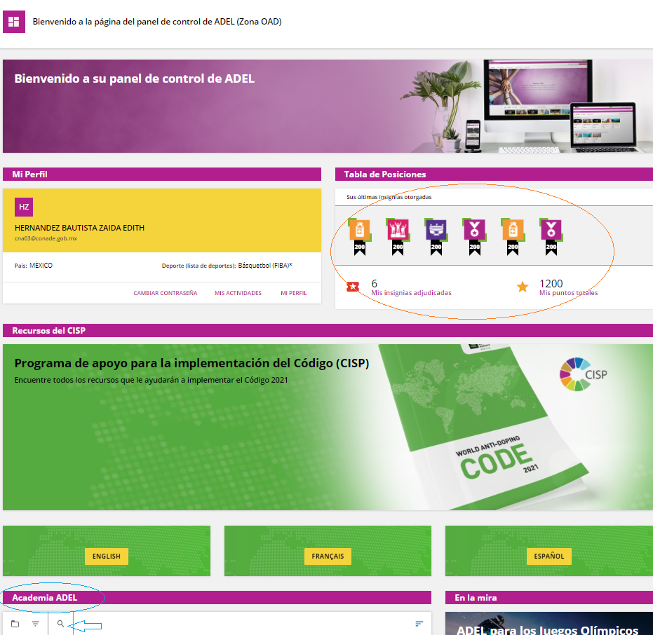
Página de Inicio

Slide 17
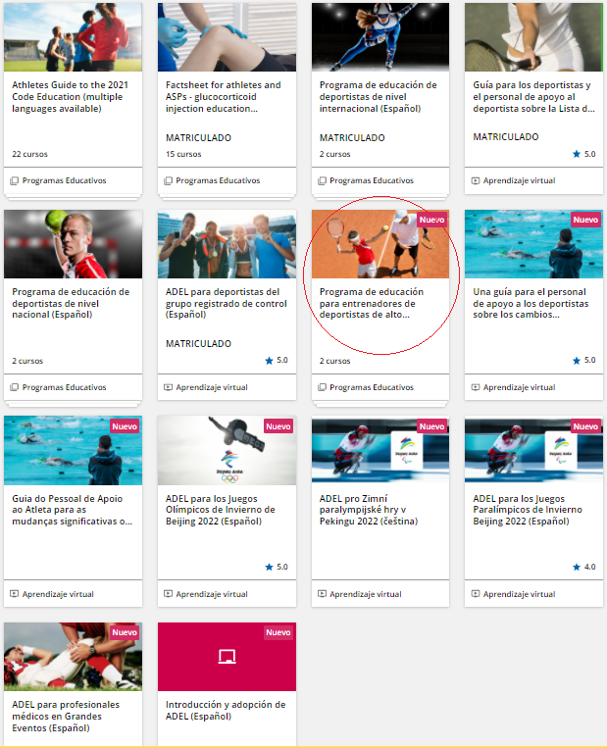
Cursos

Slide 18
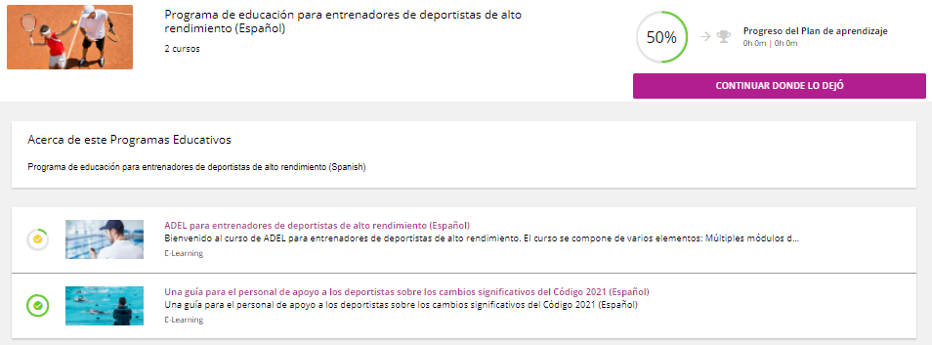
Curso

Slide 19
Cursos
1.- Bienvenidos entrenadores al deporte limpio.
2.- Introducción al sistema antidopaje - para el PAD.
3.- Las normas – Entrenadores.
4.- La Lista de prohibiciones para el personal de apoyo a los deportistas.
5.- El antidopaje y la salud de su deportista (AUT).
6.- Gestionar los riesgos de los suplementos con los deportistas.
7.- Entender la vulnerabilidad del deportista y las consecuencias del dopaje.
8.- Información sobre los controles - para el PAD.
9.- Rompa el silencio. Denuncie sus inquietudes para proteger el deporte limpio.
10.- Cuestionario final – PAD.

Slide 20
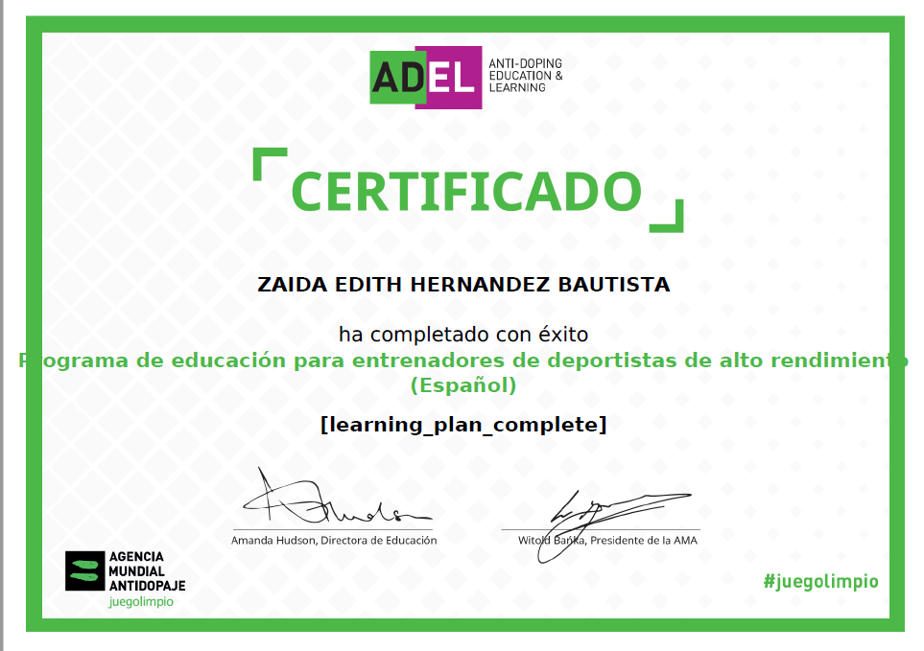
Certificado

Slide 21
¡¡Gracias!!
Silvia Muñoz Ledo Guzmán
comite.antidopaje01@conade.gob.mx
https://cna.conade.gob.mx
Comité Nacional Antidopaje / Mex-NADO
cna_mexnado

Slide 22
ACUERDO

